Slide 1
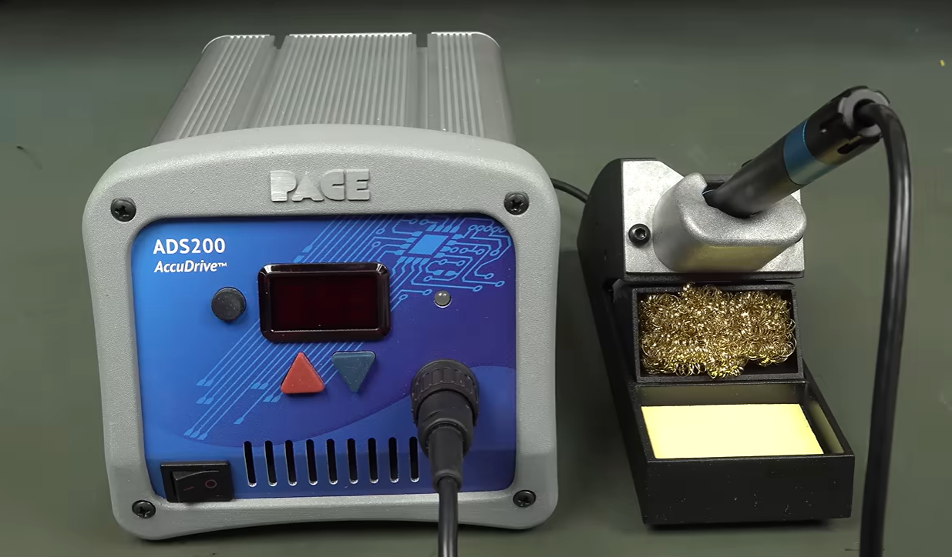
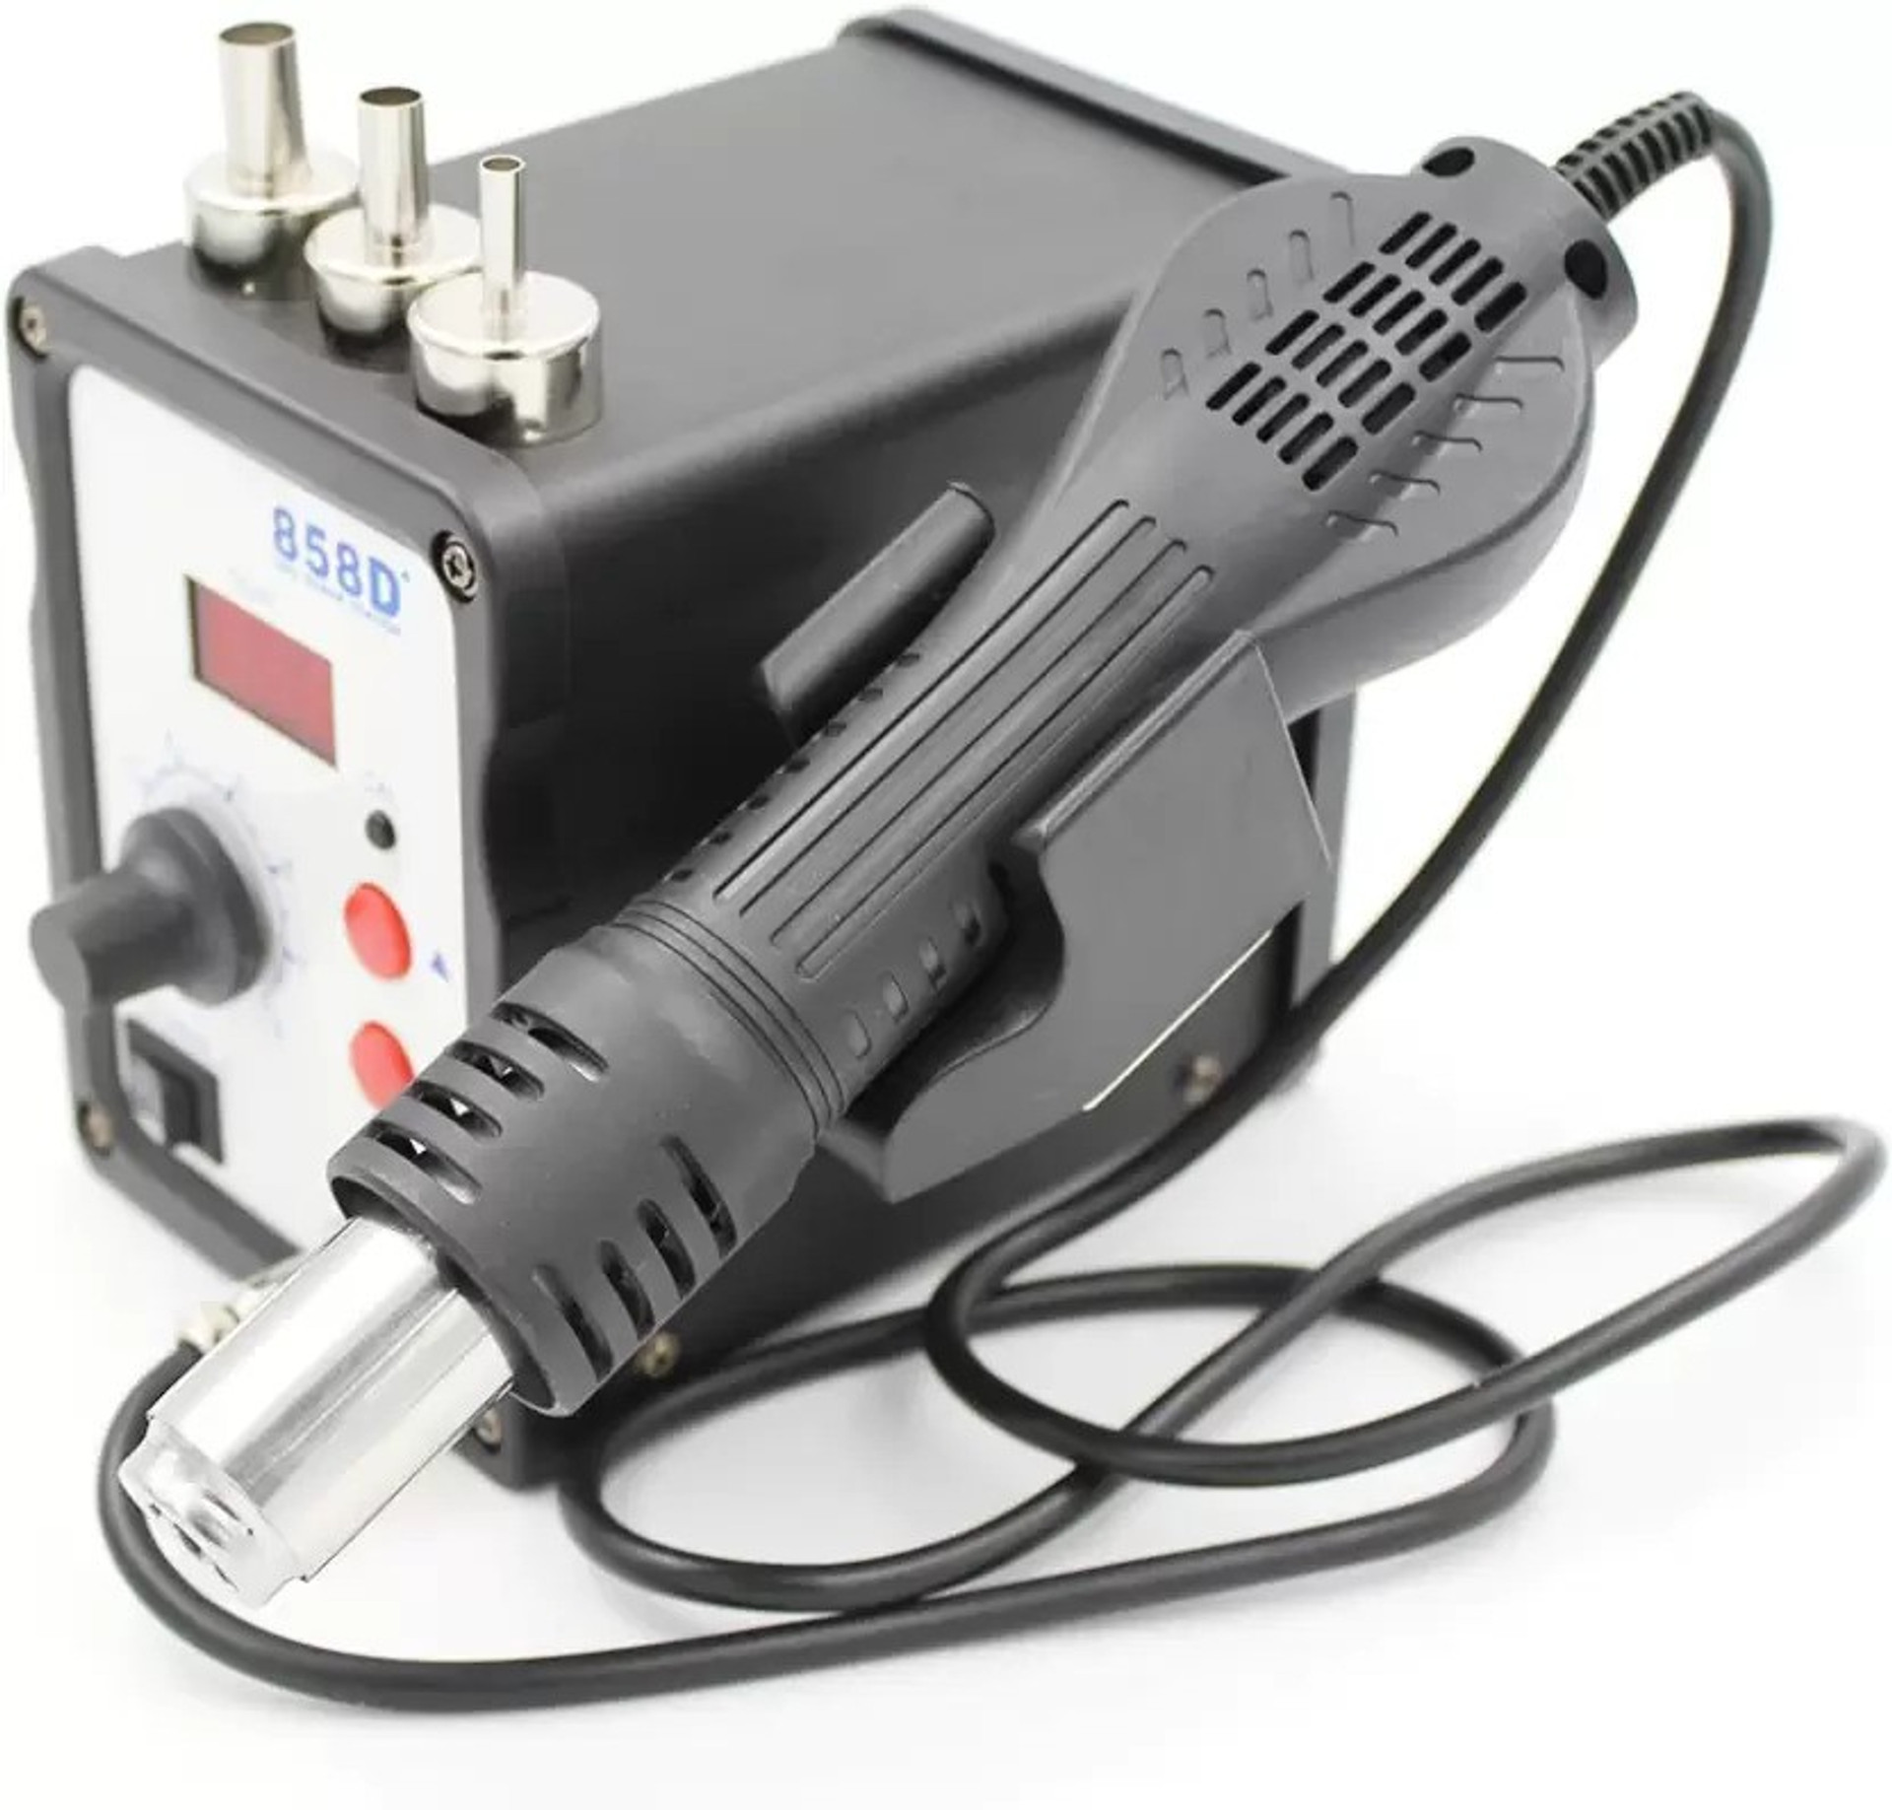
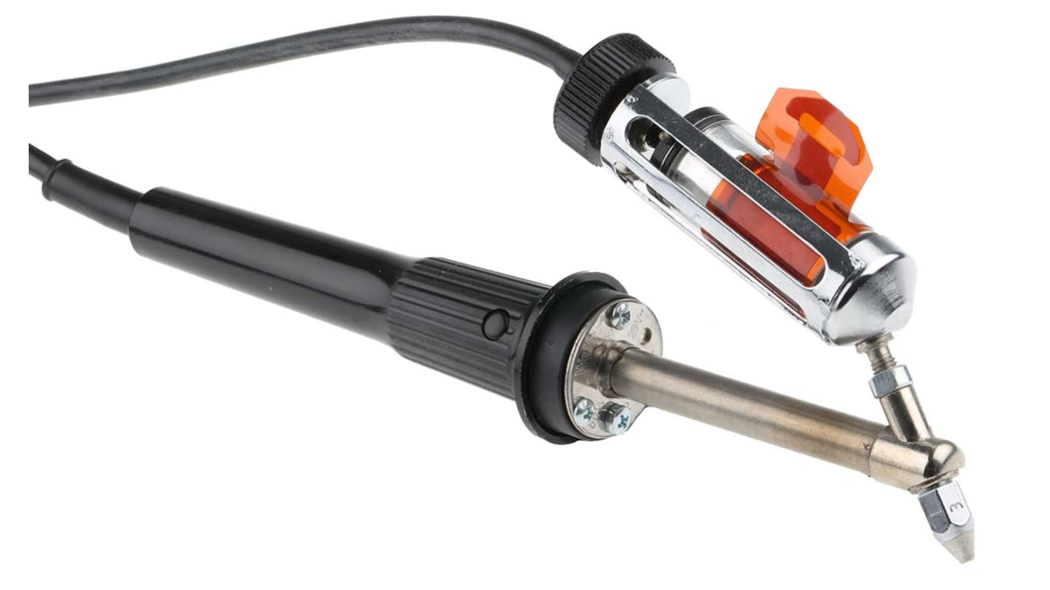
Desoldeer workshop
Bram Stals
2026
1
Notes:
Iets voor in uw handen te houden
Engagen sommigen leren via zien, andere via doen
Kids zijn spiegels, ik moet rustig blijven en rustig praten
Verhalend maken, praktisch, bedoeling is skill leren!
1

Slide 2
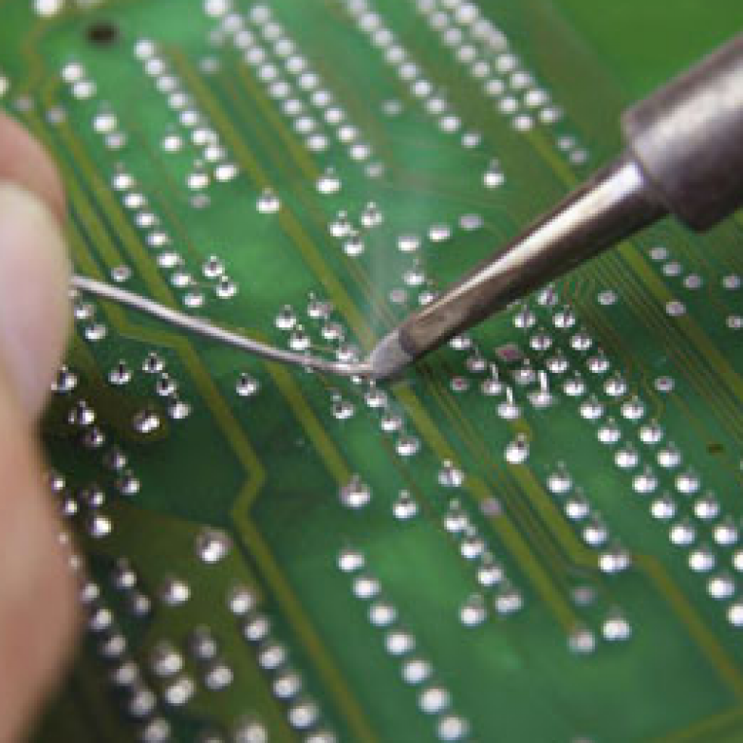
Wat te verwachten?
Wie heeft al gesoldeerd?
En wat bij een foutje?
Solderen → elektrische verbinding maken tussen printplaat en component
Desolderen → afhalen van componenten (weerstand, cap, transistor,..)
Tips & tricks
Desoldeeroefening – leren door te doen
Titel van presentatie
2026
2
Notes:
- Intro duidelijk maken
- vb. Luidspreker uit een tablet halen na op de grond te vallen
- Vergelijken met hout lijmen van een stoel tussen rugleuning en poten
- Tips & trics: Wat heeft mij goed gemaakt in wat ik doe
2

Slide 3
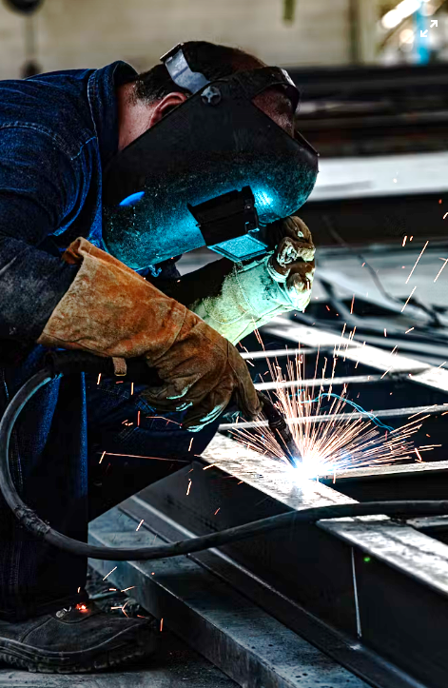
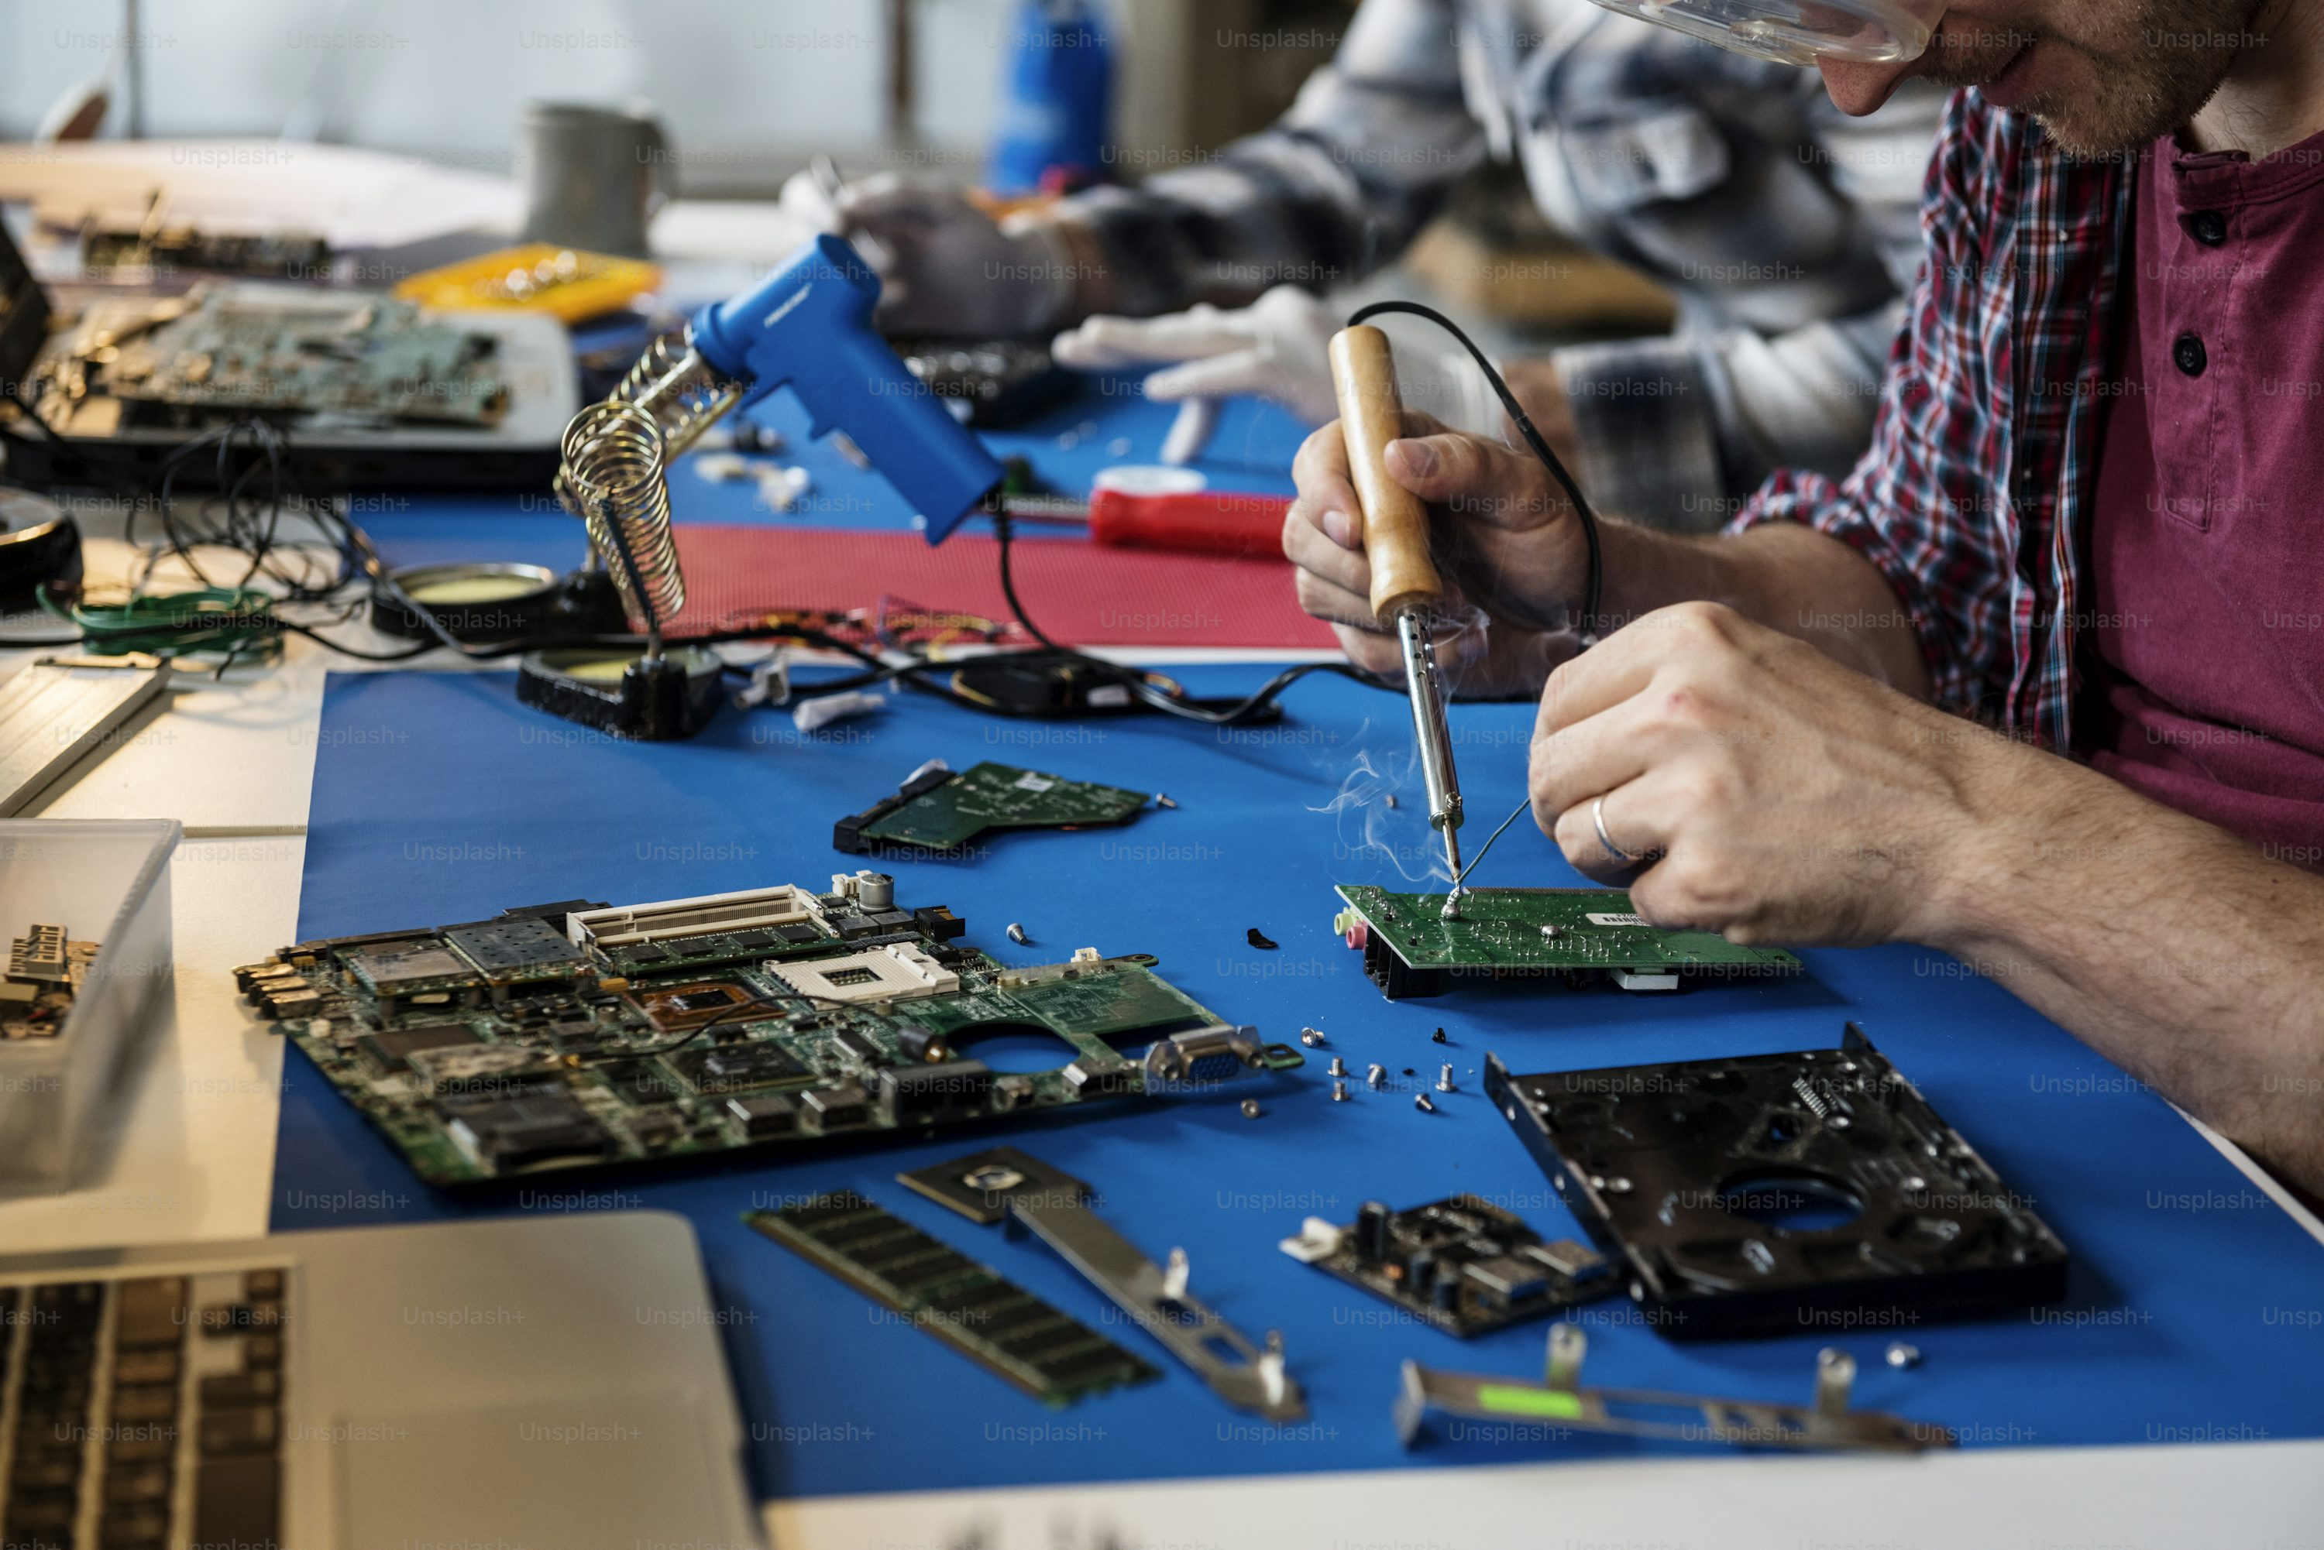
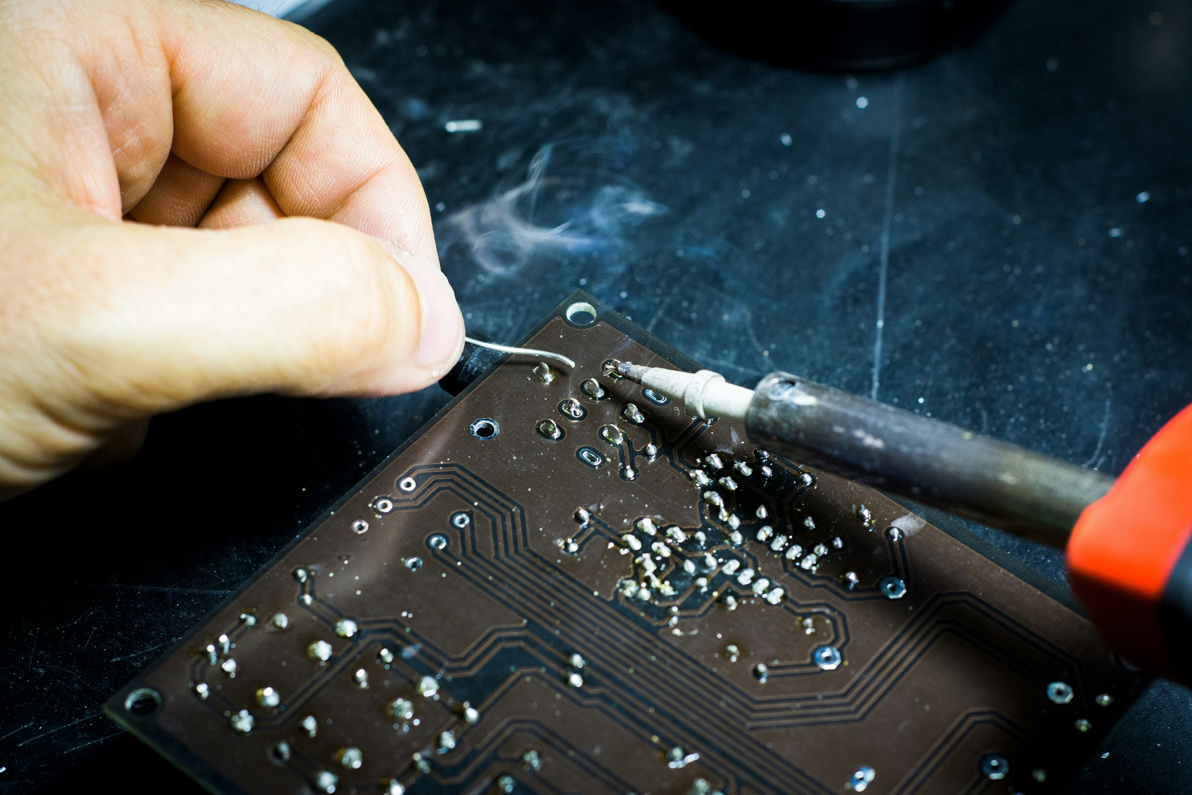
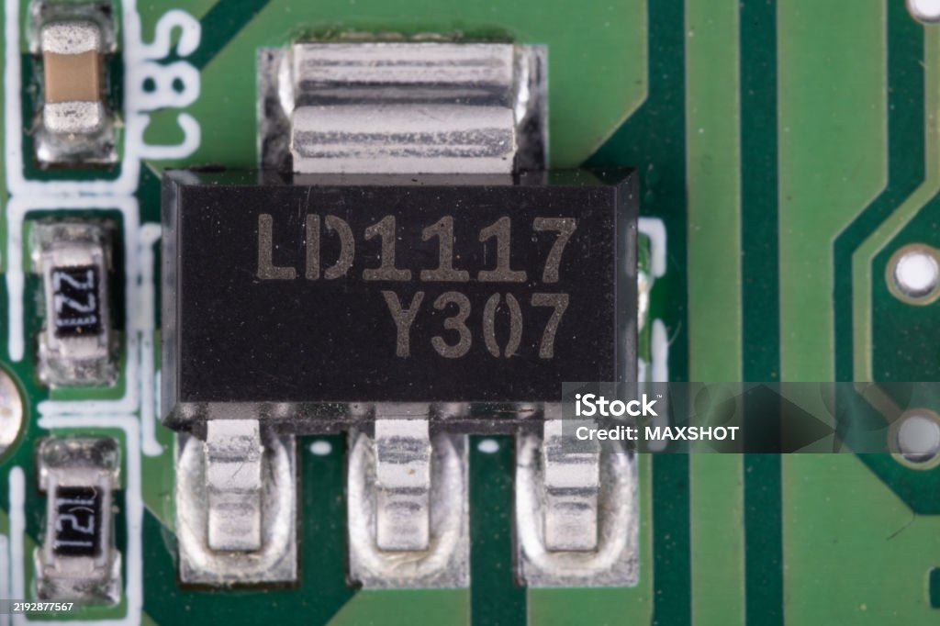
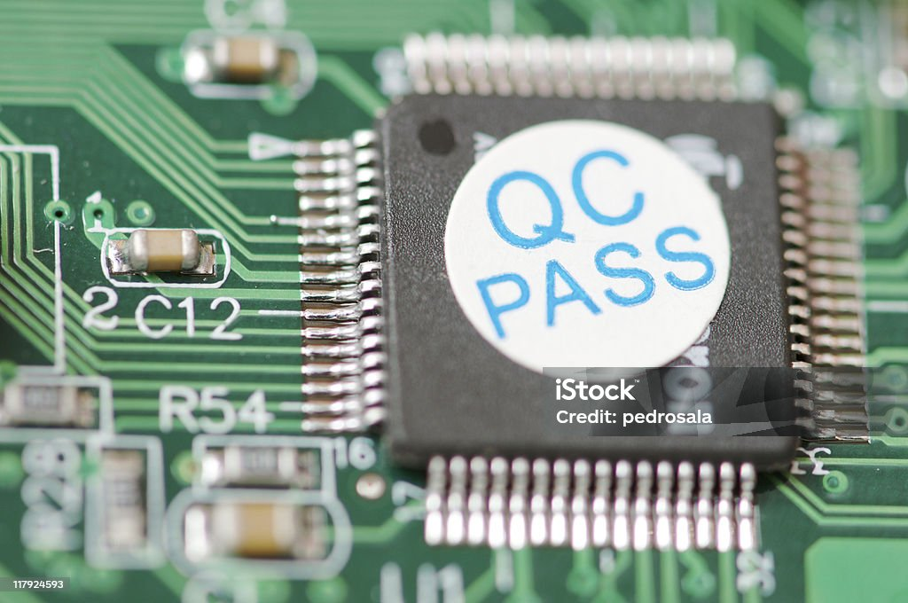
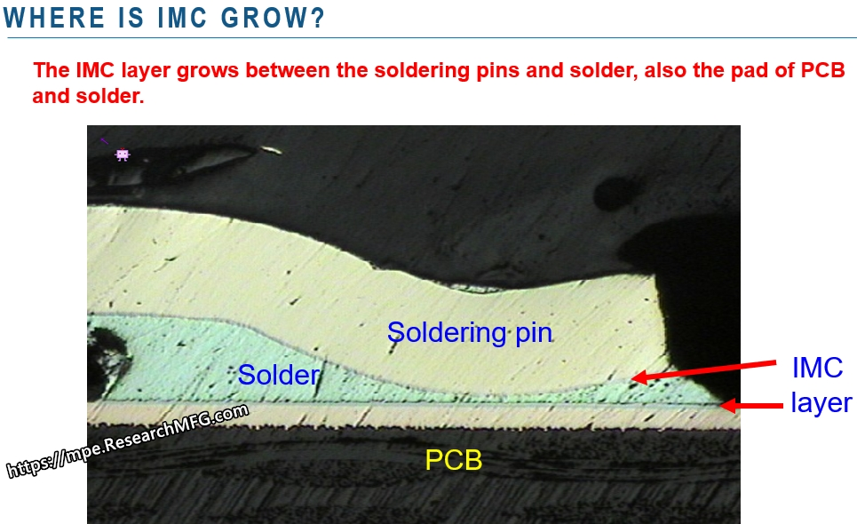
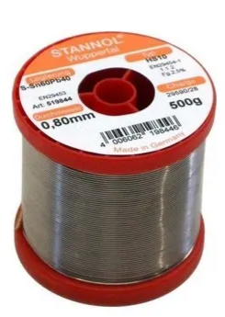
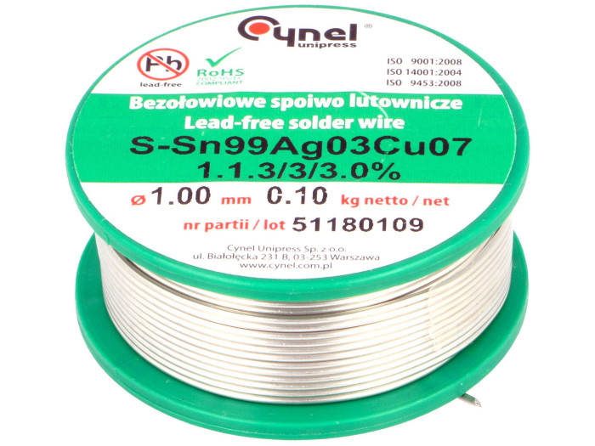
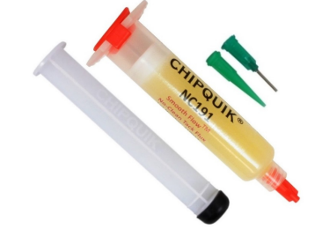
Intro Solderen
Lassen ⬄ solderen
Printplaten
Through hole/SMD
IMC (eigenlijke
soldeerverbinding)
Lood/Loodvrij
Soldeerflux
Temperatuursetting
(Lood/loodvrij)
Desoldeer workshop
2026
3
Notes:
solderen: enkel toegevoegde materiaal smelt
IMC – vergelijk opnieuw met houten poten van stoel
Flux is heel belangrijk
3

Slide 4
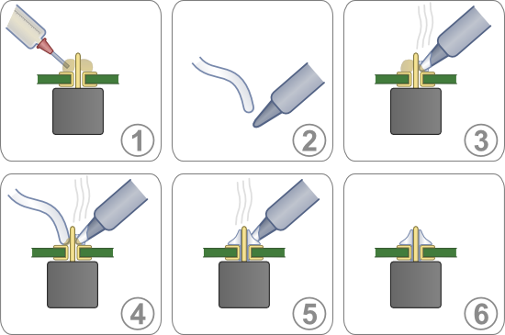
Workflow
Voorbereiden (350-390°C)
Tip vertinnen
Verbinding verwarmen
soldeertin toevoegen
verbinding maken en
enkele seconden warm houden
afkoelen
Desoldeer workshop
2026
4
Notes:
4

Slide 5
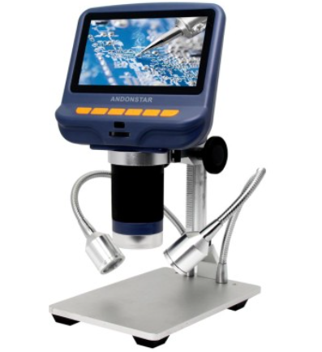
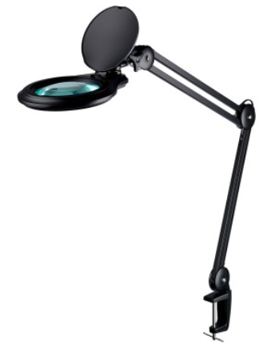
Controle soldeerverbinding
Via een loep of vergrootglas
Desoldeer workshop
2026
5
Notes:
Aantonen waar die dingen staan
5

Slide 6
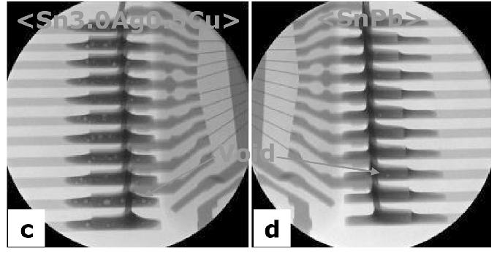
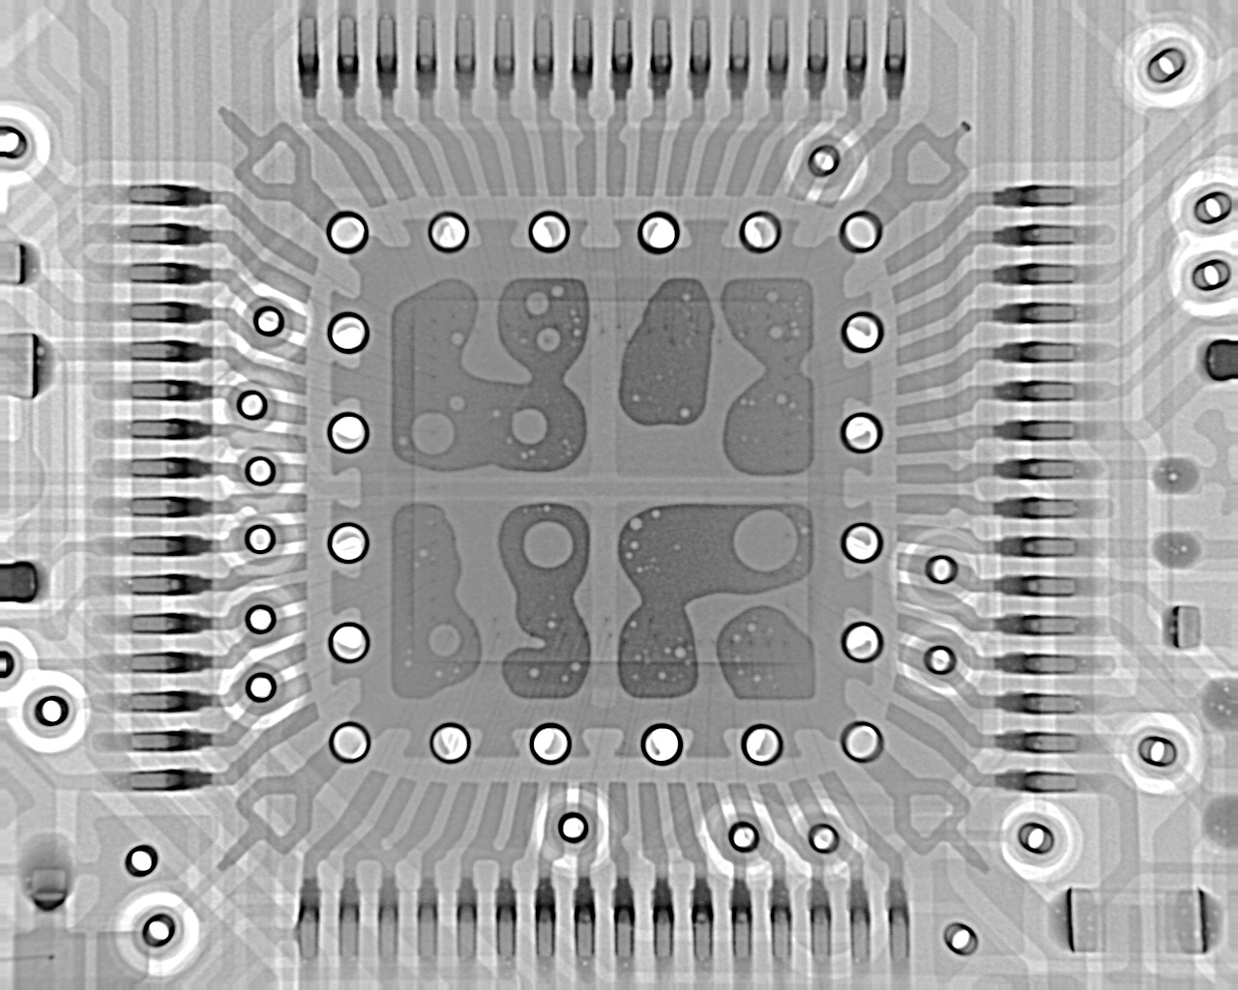
Controle soldeerverbinding
X-ray
Desoldeer workshop
2026
6
Notes:
6

Slide 7
Intro desolderen
Wie reeds gedaan?
Doel en waarom:
  Recuperatie componenten
  Uitschakelen functie op pcb
  Defect vervangen (rework of repair)
  Verkeerd gemonteerde component
Desoldeer workshop
2026
7
Notes:
Recup: wereldwijde crisis componenten
Een functie uitschakelen van een toestel, waarom zou je iets desolderen?
Luidspreker uit een tablet halen na op de grond te vallen (rework of repair)
7

Slide 8
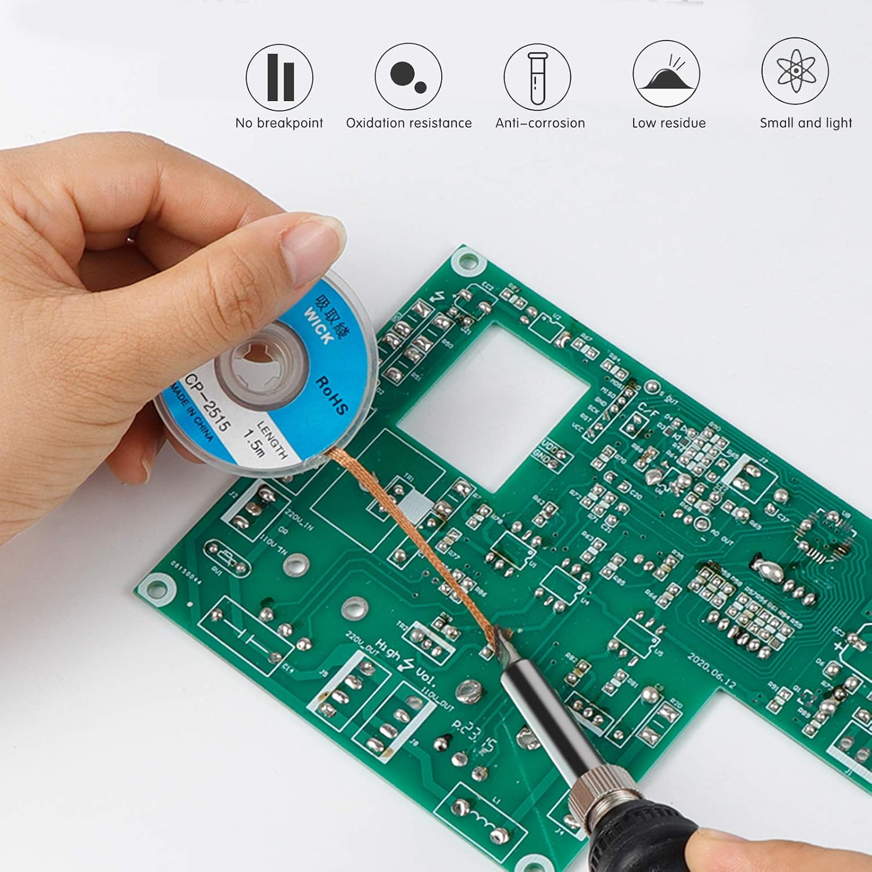
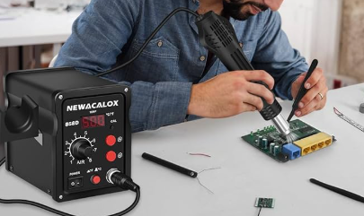
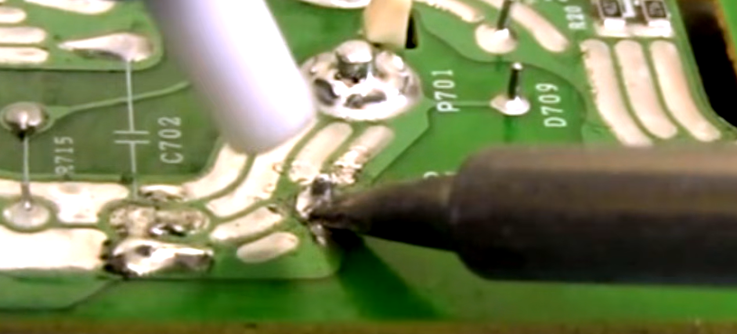
Intro desolderen
Types van desolderen
  Soldeerbout en desoldeerpomp/desoldeerlint
  Desoldeerbout (soldeer-stofzuiger)
  Heat gun
Desoldeer workshop
2026
8
Notes:
Een functie uitschakelen van een toestel, waarom zou je iets desolderen?
Luidspreker uit een tablet halen na op de grond te vallen (rework of repair)
Type:
Soldeerbout en desoldeerpomp/desoldeerlint
Desoldeerbout is handiger maar lomper
Heat gun
Bottom heater – gelijkmatig opwarmen pcb
Workflow → patiënt printplaat heeft een kapotte weerstand
8

Slide 9
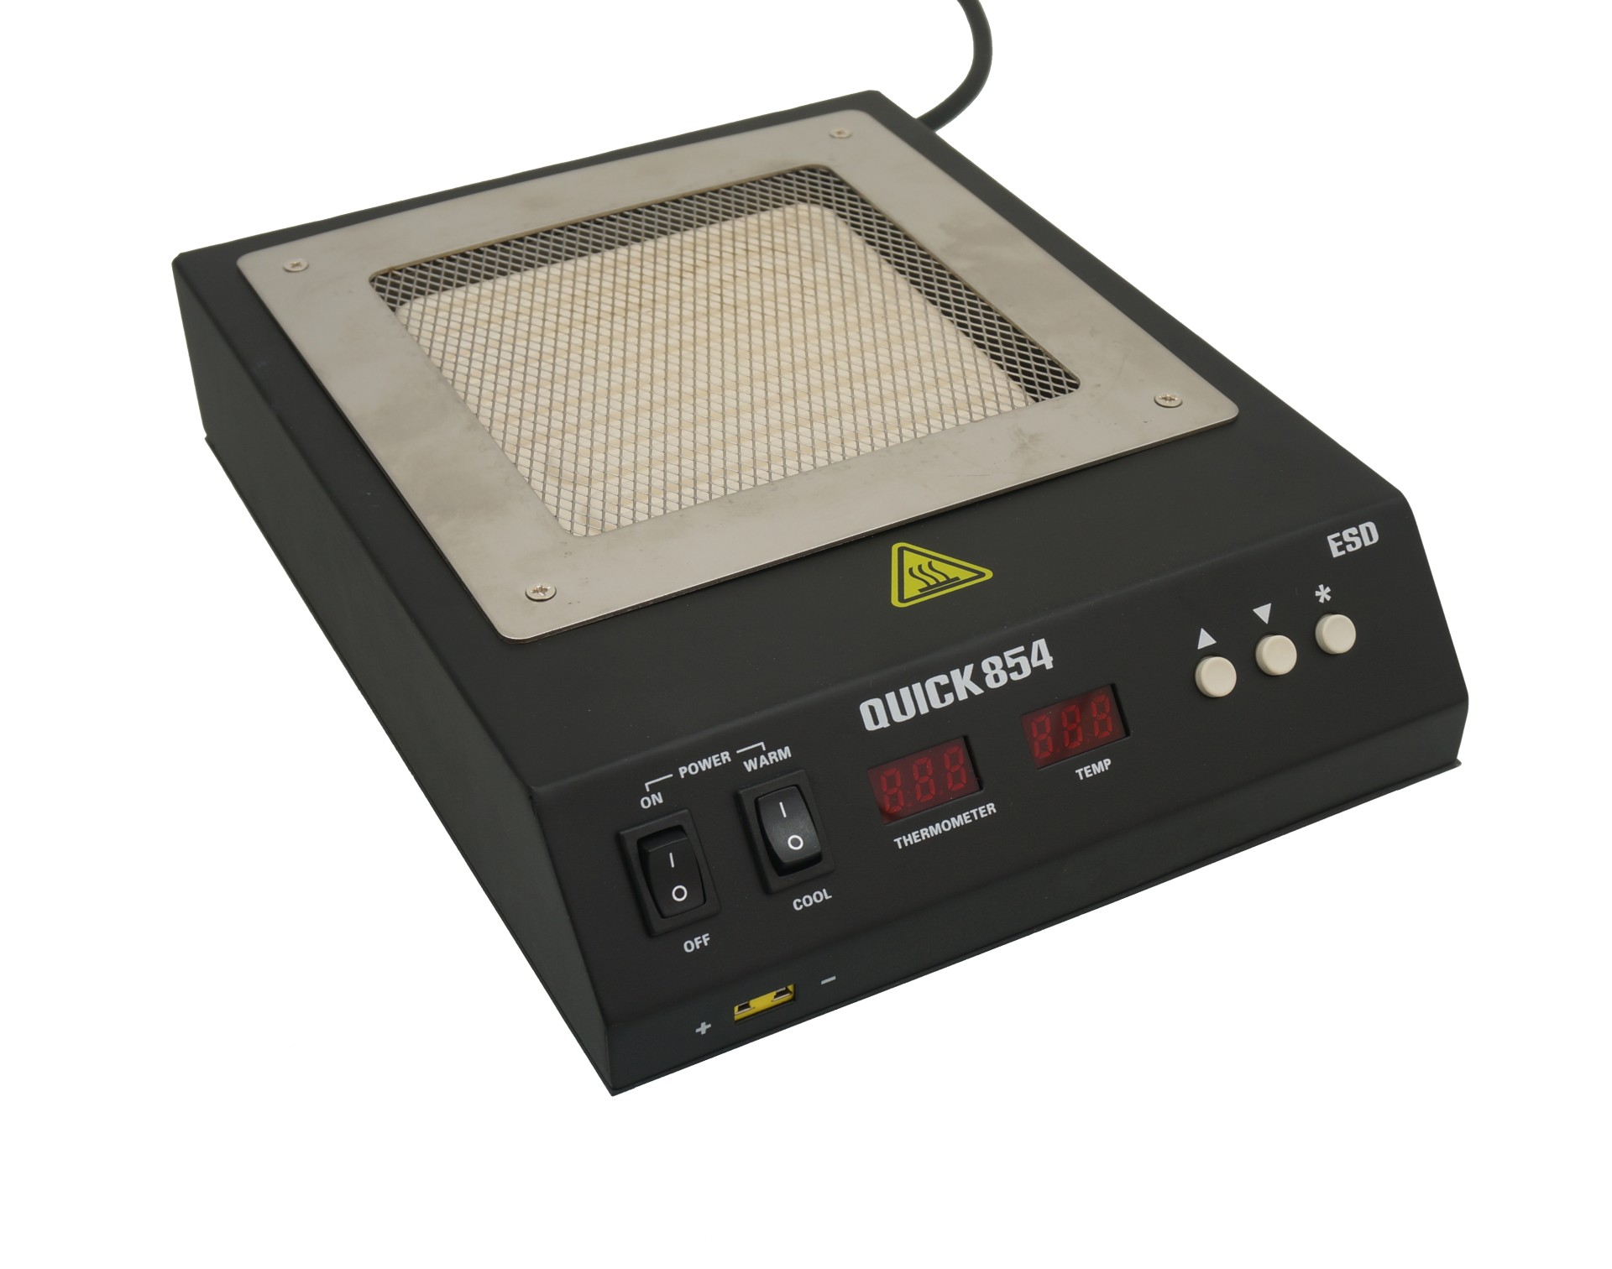
Hulpmiddelen bij desolderen
Bottom heater – gelijkmatig opwarmen van pcb
Desoldeer workshop
2026
9
Notes:
Een functie uitschakelen van een toestel
Luidspreker uit een tablet halen na op de grond te vallen (rework of repair)
Type:
Soldeerbout en desoldeerpomp/desoldeerlint
Desoldeerbout
Heat gun
Bottom heater – gelijkmatig opwarmen pcb
Workflow → patiënt printplaat heeft een kapotte weerstand
9

Slide 10
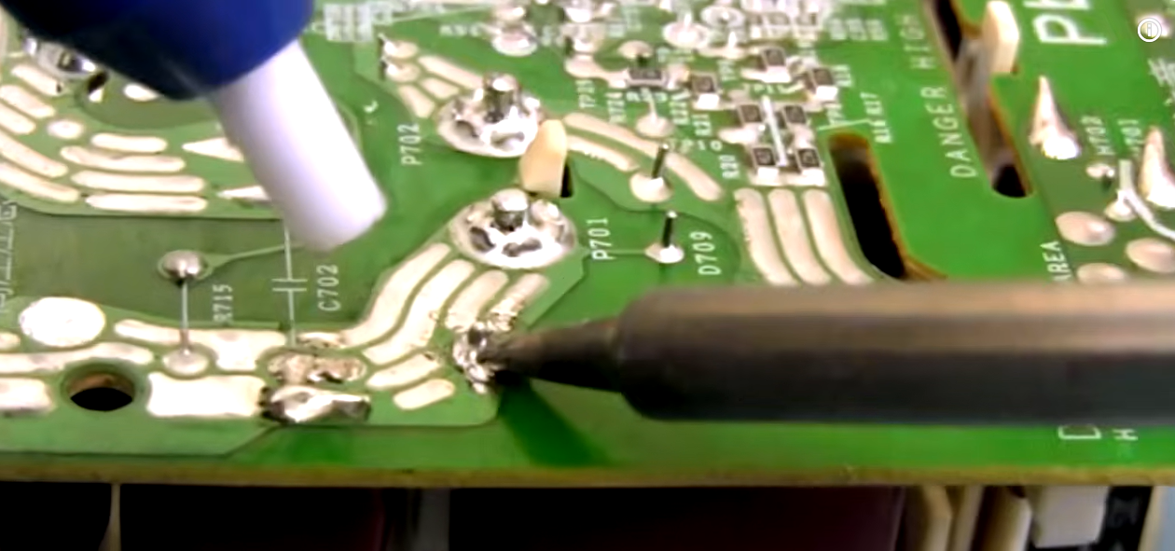
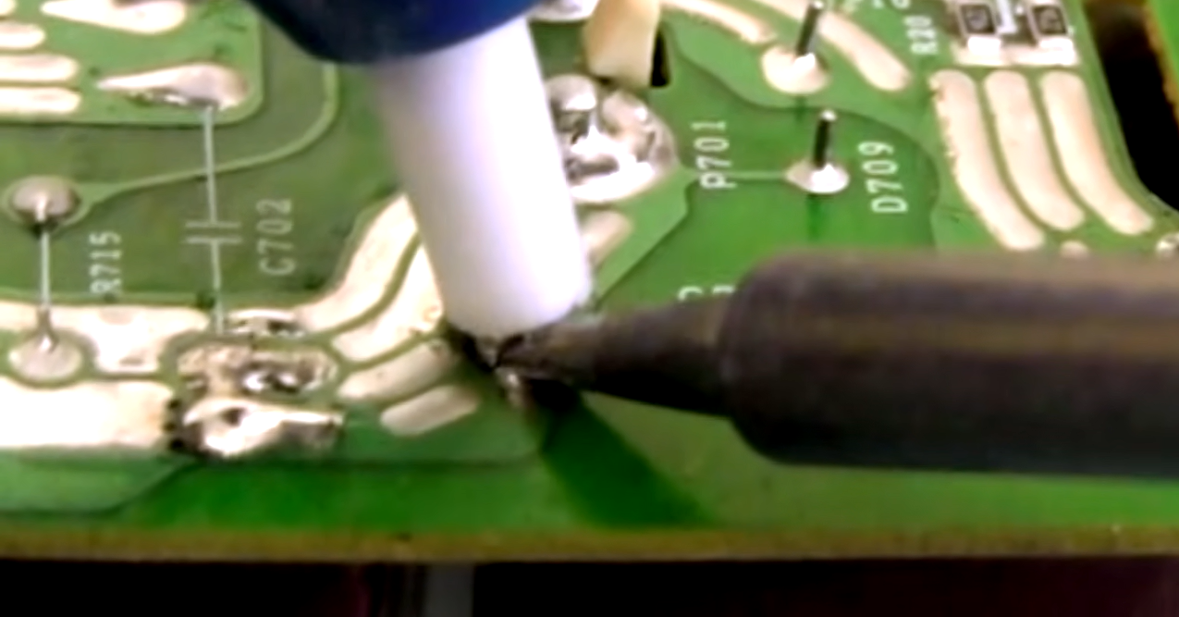
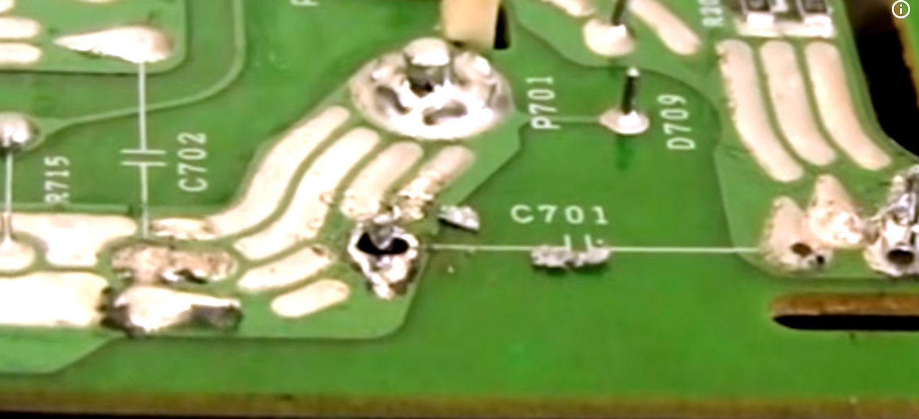
Workflow
Desoldeerpomp
Voorbereiden met flux
Verwarmen (350-390°C)
soldeertin toevoegen indien nodig
Verbinding opwarmen
Verbinding warm houden
Soldeer verwijderen met desoldeerpomp
Pin/component verwijderen
Afkoelen
Herhalen voor alle pinnen
Desoldeer workshop
2026
10
Notes:
10

Slide 11
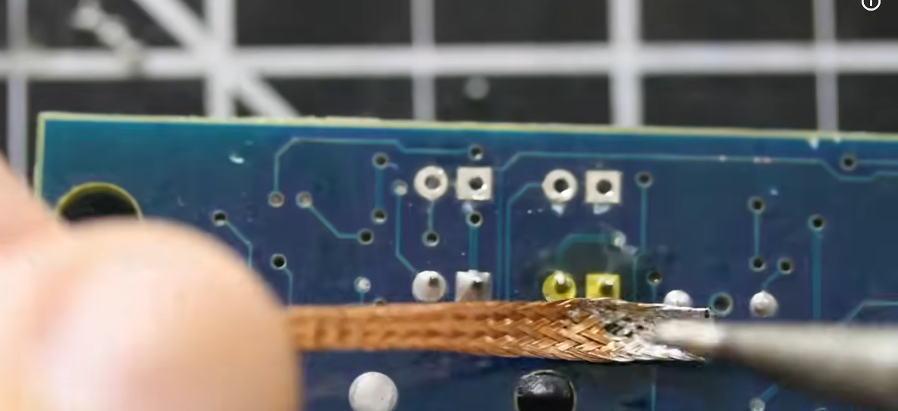
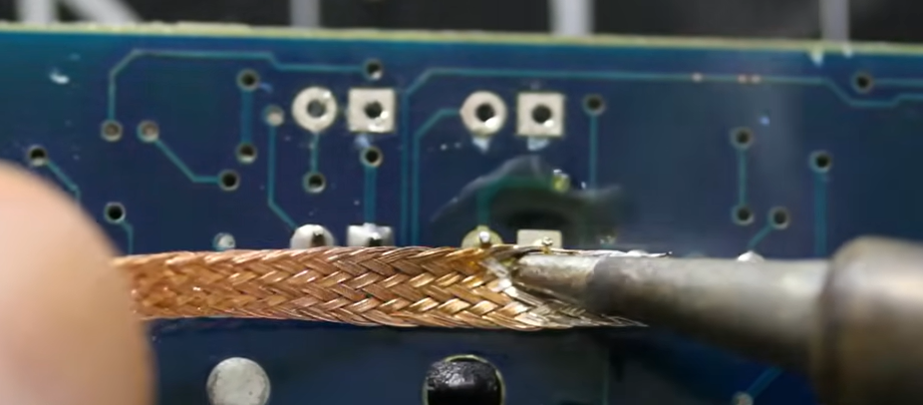
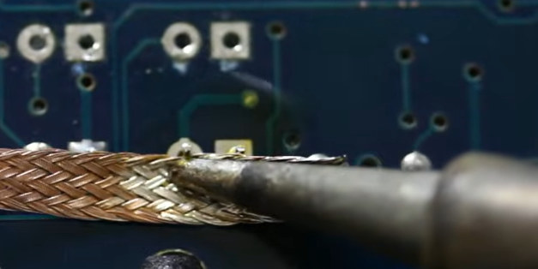
Workflow
Desoldeerlint
Voorbereiden met flux
Verwarmen (350-390°C)
soldeertin toevoegen indien nodig
Verbinding opwarmen
Verbinding warm houden
Soldeer verwijderen met desoldeerlint tegen de soldering te duwen
Pin/component verwijderen
Afkoelen
Herhalen voor alle pinnen
Desoldeer workshop
2026
11
Notes:
Deze methode lukt niet altijd wegens restsoldeer
11

Slide 12
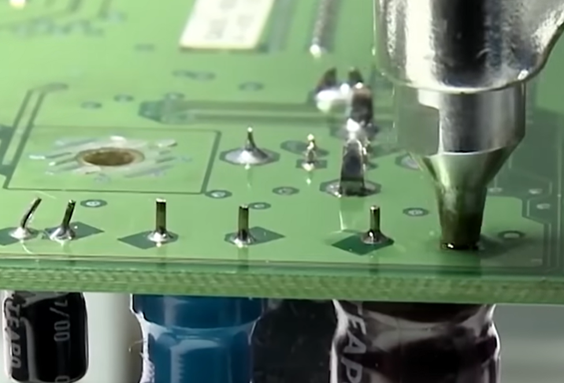
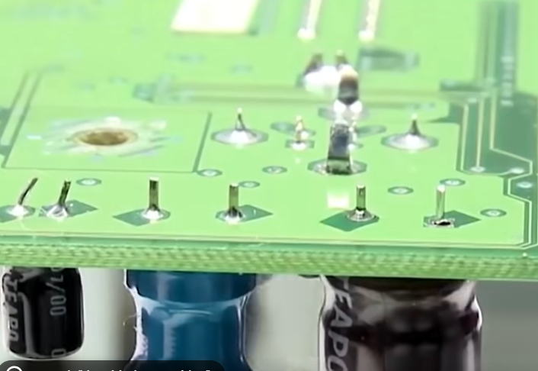
Workflow
Desoldeerbout
Voorbereiden met flux
Verwarmen (350-390°C)
Normaal geen soldeertin toevoegen
Verbinding opwarmen
Verbinding warm houden door cirkelvormige bewegingen te draaien
Soldeer verwijderen met afzuigfunctie
Pin/component verwijderen
Afkoelen
Herhalen voor alle pinnen
Desoldeer workshop
2026
12
Notes:
Deze methode lukt niet altijd wegens restsoldeer
12

Slide 13
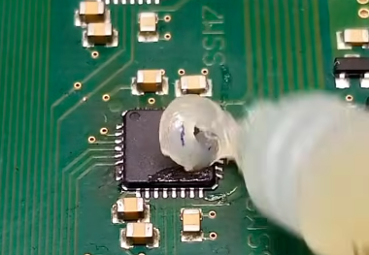
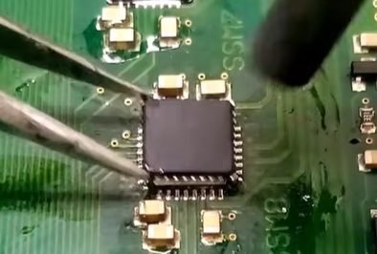
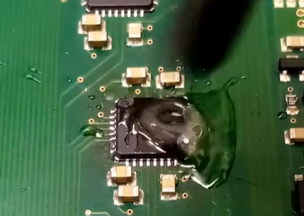
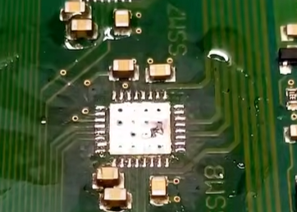
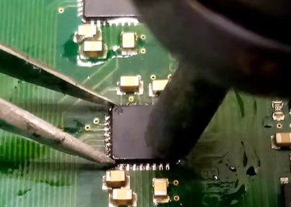
Workflow
Heat gun/serface mount device (SMD)
Voorbereiden met flux
Verwarmen (330-400°C)
Component vasthouden
Verbindingen warm houden
Pin/component verwijderen
afkoelen
Kuisen
Desoldeer workshop
2026
13
Notes:
13

Slide 14
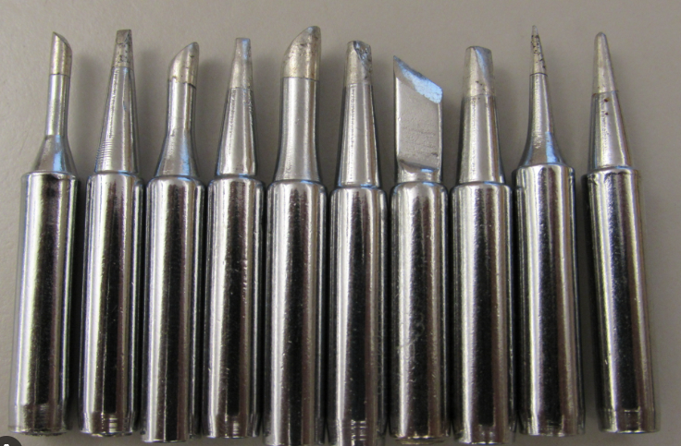
Tips & tricks
Natte spons en messing wol om punt te kuisen
Soldeerpunt genoeg “wetten”
Geduld hebben
Trial and error – componenten kweken karakter
Gevoel voor techniek
Capilair effect van vloeistoffen (thermal pad)
Raak soldeerpunt niet aan (hotspots)
Verschillende punten voor verschillende toepassingen
Desoldeer workshop
2026
14
Notes:
14

Slide 15
Basismateriaal
Soldeerbout: voorbeeld soldeerbout
Desoldeerpomp: voorbeeld desoldeerpomp
Desoldeerlitze: voorbeeld desoldeerlint
Loodvrij soldeer: voorbeeld loodvrije soldeerdraad
Desoldeerstation: voorbeeld desoldeerstation
Heatgun: voorbeeld heatgun
→ Puur ter referentie, veel hangt af van persoonlijke keuze en ervaring
Desoldeer workshop
2026
15
Notes:
15

Slide 16
Vragen?
Desoldeer workshop
2026
16
Notes:
Achteraf vragen hoe we alles moeten doen?
16

Slide 17
Bedankt &
Let’s play!
Bram Stals
Desoldeer workshop
2026
17
Notes:
17

Slide 18
Bronvermelding:
https://mpe.researchmfg.com/imc-soldering-joints/
https://unsplash.com/
https://forum.image.sc/t/getting-started-measure-and-quantify-voids-in-a-solder-joint-x-ray-image/4971
https://www.researchgate.net/figure/ray-nondestructive-analysis-of-solder-joint-for-3216-chip-resistor-and-44-pin-QFP_fig1_250271616
https://www.yoctopuce.com/EN/article/soldering-tutorial
https://www.youtube.com/watch?v=gGSeSk8QWsE
https://www.youtube.com/watch?v=bG7yW9FigJA&t=58s
https://www.youtube.com/shorts/JSi5Dqrsvyg
Desoldeer workshop
2026
18
Notes:
18

